Slide 1
Modelkursus om fremtidens danske biomasseressource
Energy Modelling Lab

Slide 2
Dagens plan
Intro til Danmarks bioressourcemodel
Hvordan laver man et scenarie?
Sammenligning af scenarier
Eksempler på scenarier
Øvelse: Lav jeres eget scenarie
Næste gang

Slide 3
INTRO TIL DANMARKS bioressourcemodel

Slide 4
Et samlende værktøj
Modellen trækker på viden og data fra tidligere rapporter.
Blandt andet MFVM’s projekt: Baggrundsanalyse af effekter ved fremtidig arealanvendelse og alternativ anvendelse af biomasse.
I modellen er data fra forskellige analyser samlet til et værktøj der kan bruges til scenarieanalyser.

Slide 5
MODELLEN HAR TRE ARK
DK-BioRes
Scenarieark (f.eks. Biomassescenarie)
Sammenligning af scenarier
Hjernen i modellen med baggrundsdata.
I skal ikke ændre i dette ark for at lave scenarier.
Brug dette ark til at åbne scenariearkene.
Her kan I justere på forskellige parametre for at indstille et scenarie.
Her få I også vist resultaterne af scenariet.
Her kan man sammenligne to eller flere scenarier.
OBS:
Alle ark skal ligge i samme mappe.
Navnene på scenarie-arkene må ikke inde-holde mellemrum.

Slide 6
HVORDAN LAVER MAN ET SCENARIE?

Slide 7
Lav et nyt scenarieark
Kopier
Åben via DK-BioRes
Justér
Beregn
Kopiér et scenarieark
Navngiv arket (uden mellemrum!)
Arket skal ligge i samme mappe som DK-BioRes
Åben DK-BioRes og gå til overblik
Skriv navnet på scenariearket i det grønne felt
Klik ”Åben scenarie-fil”
De grønne faner indeholder justerbare parametre
Alle grønne felter er inputparametre der kan ændres
Brug ctrl + alt + F5 for at genberegne arket
Resultaterne kan findes i arket Resume

Slide 8
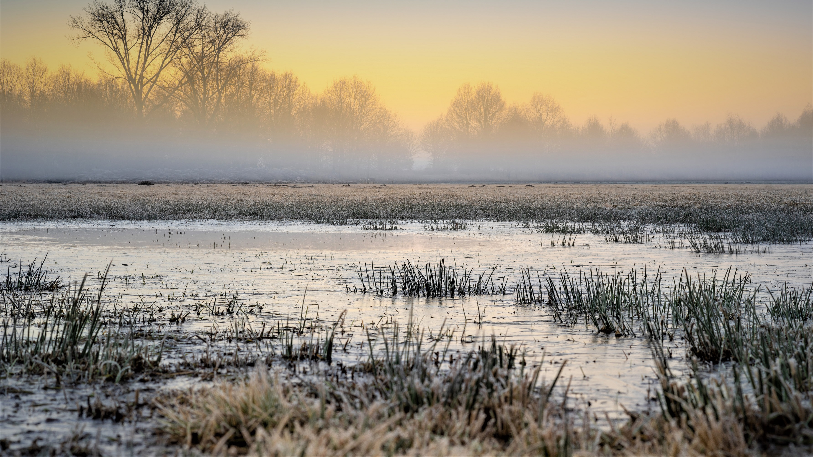
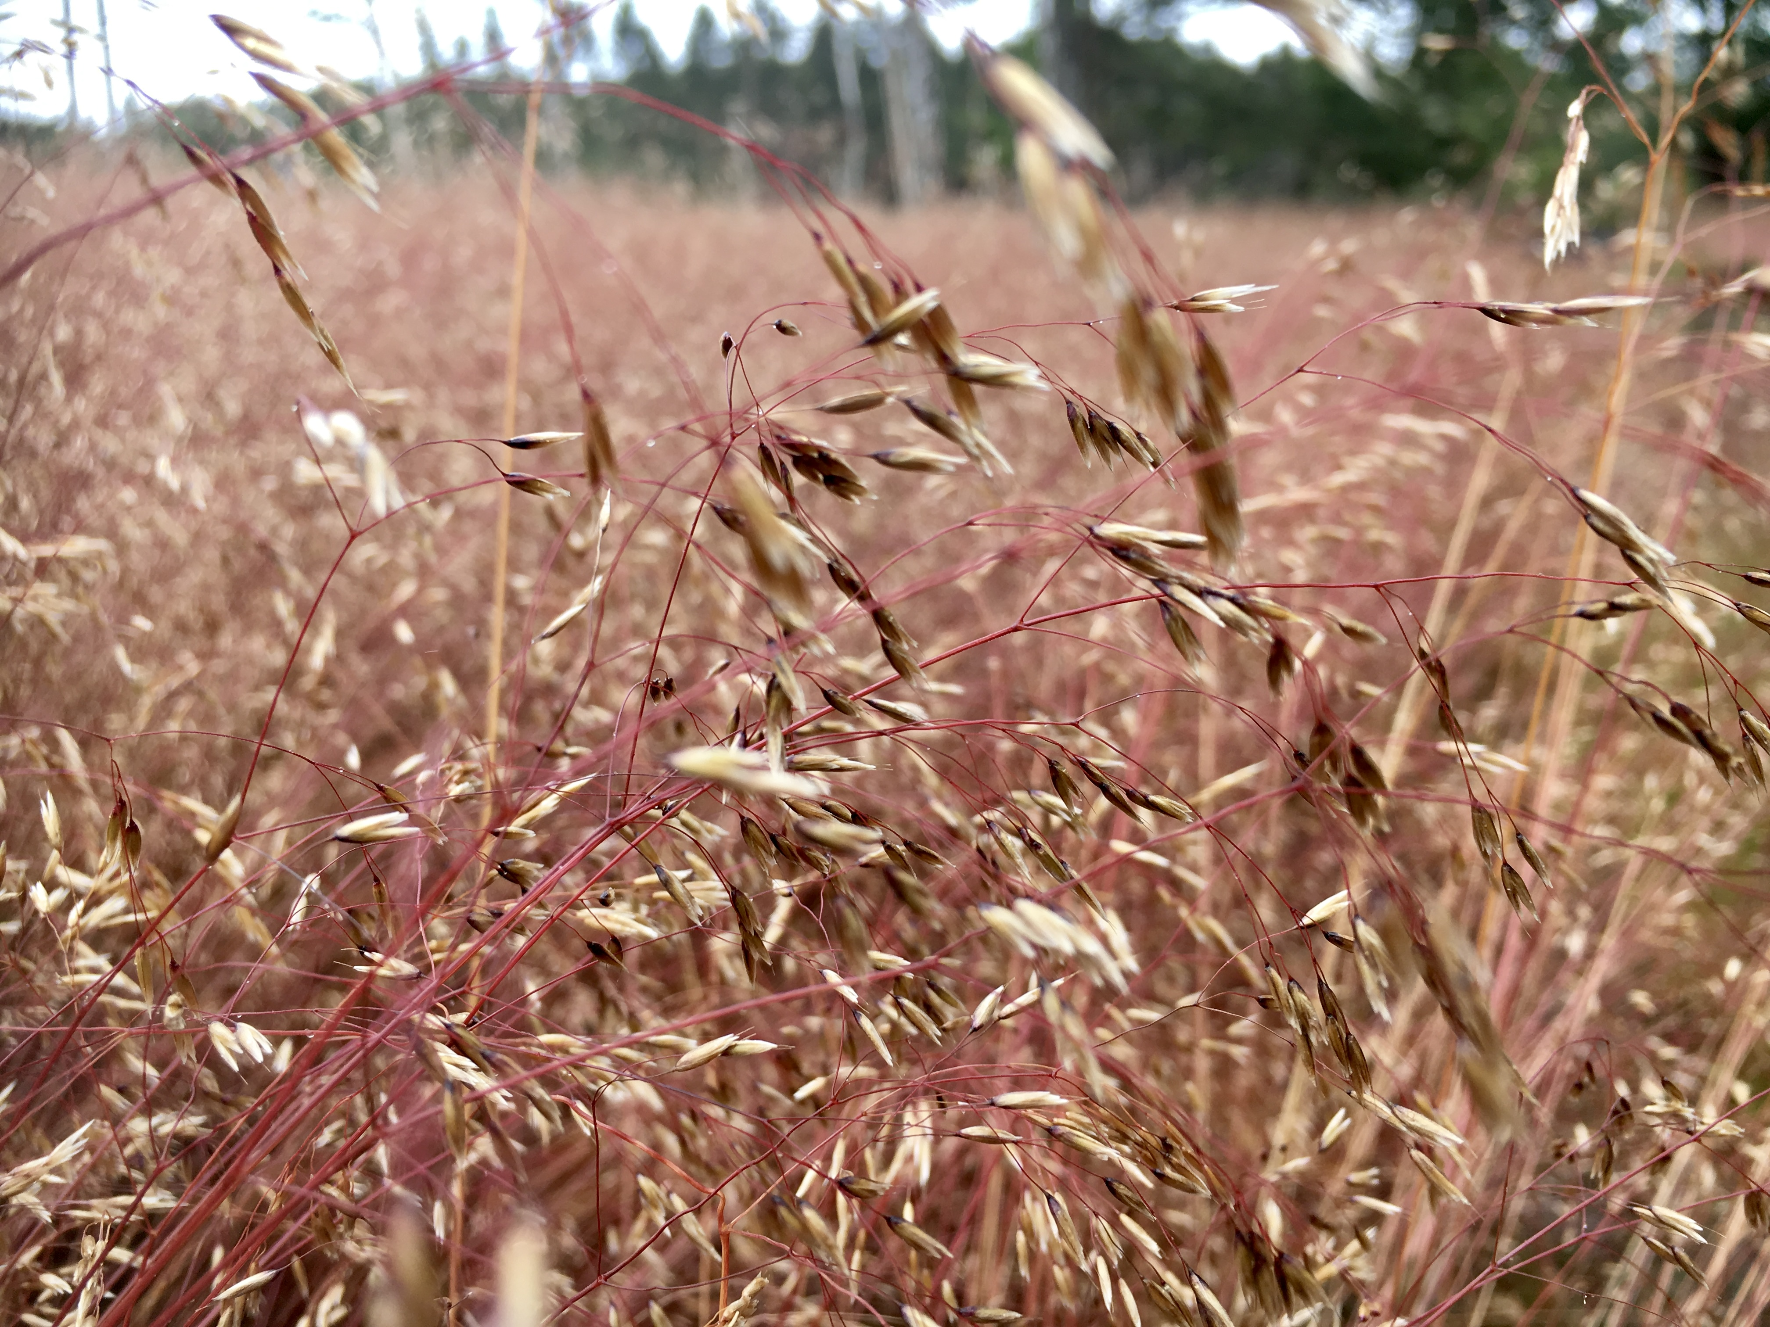
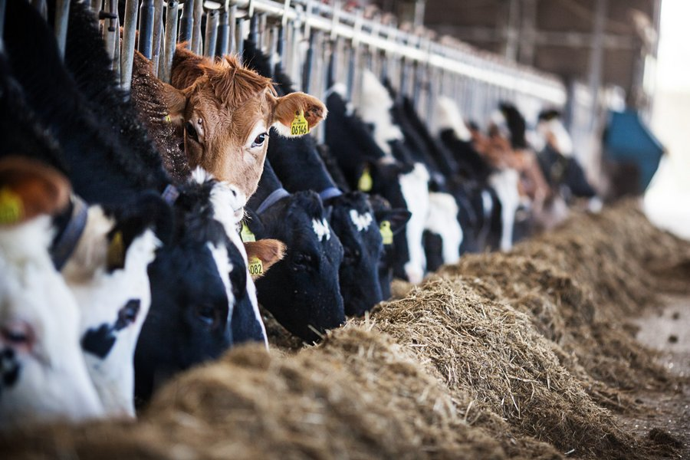
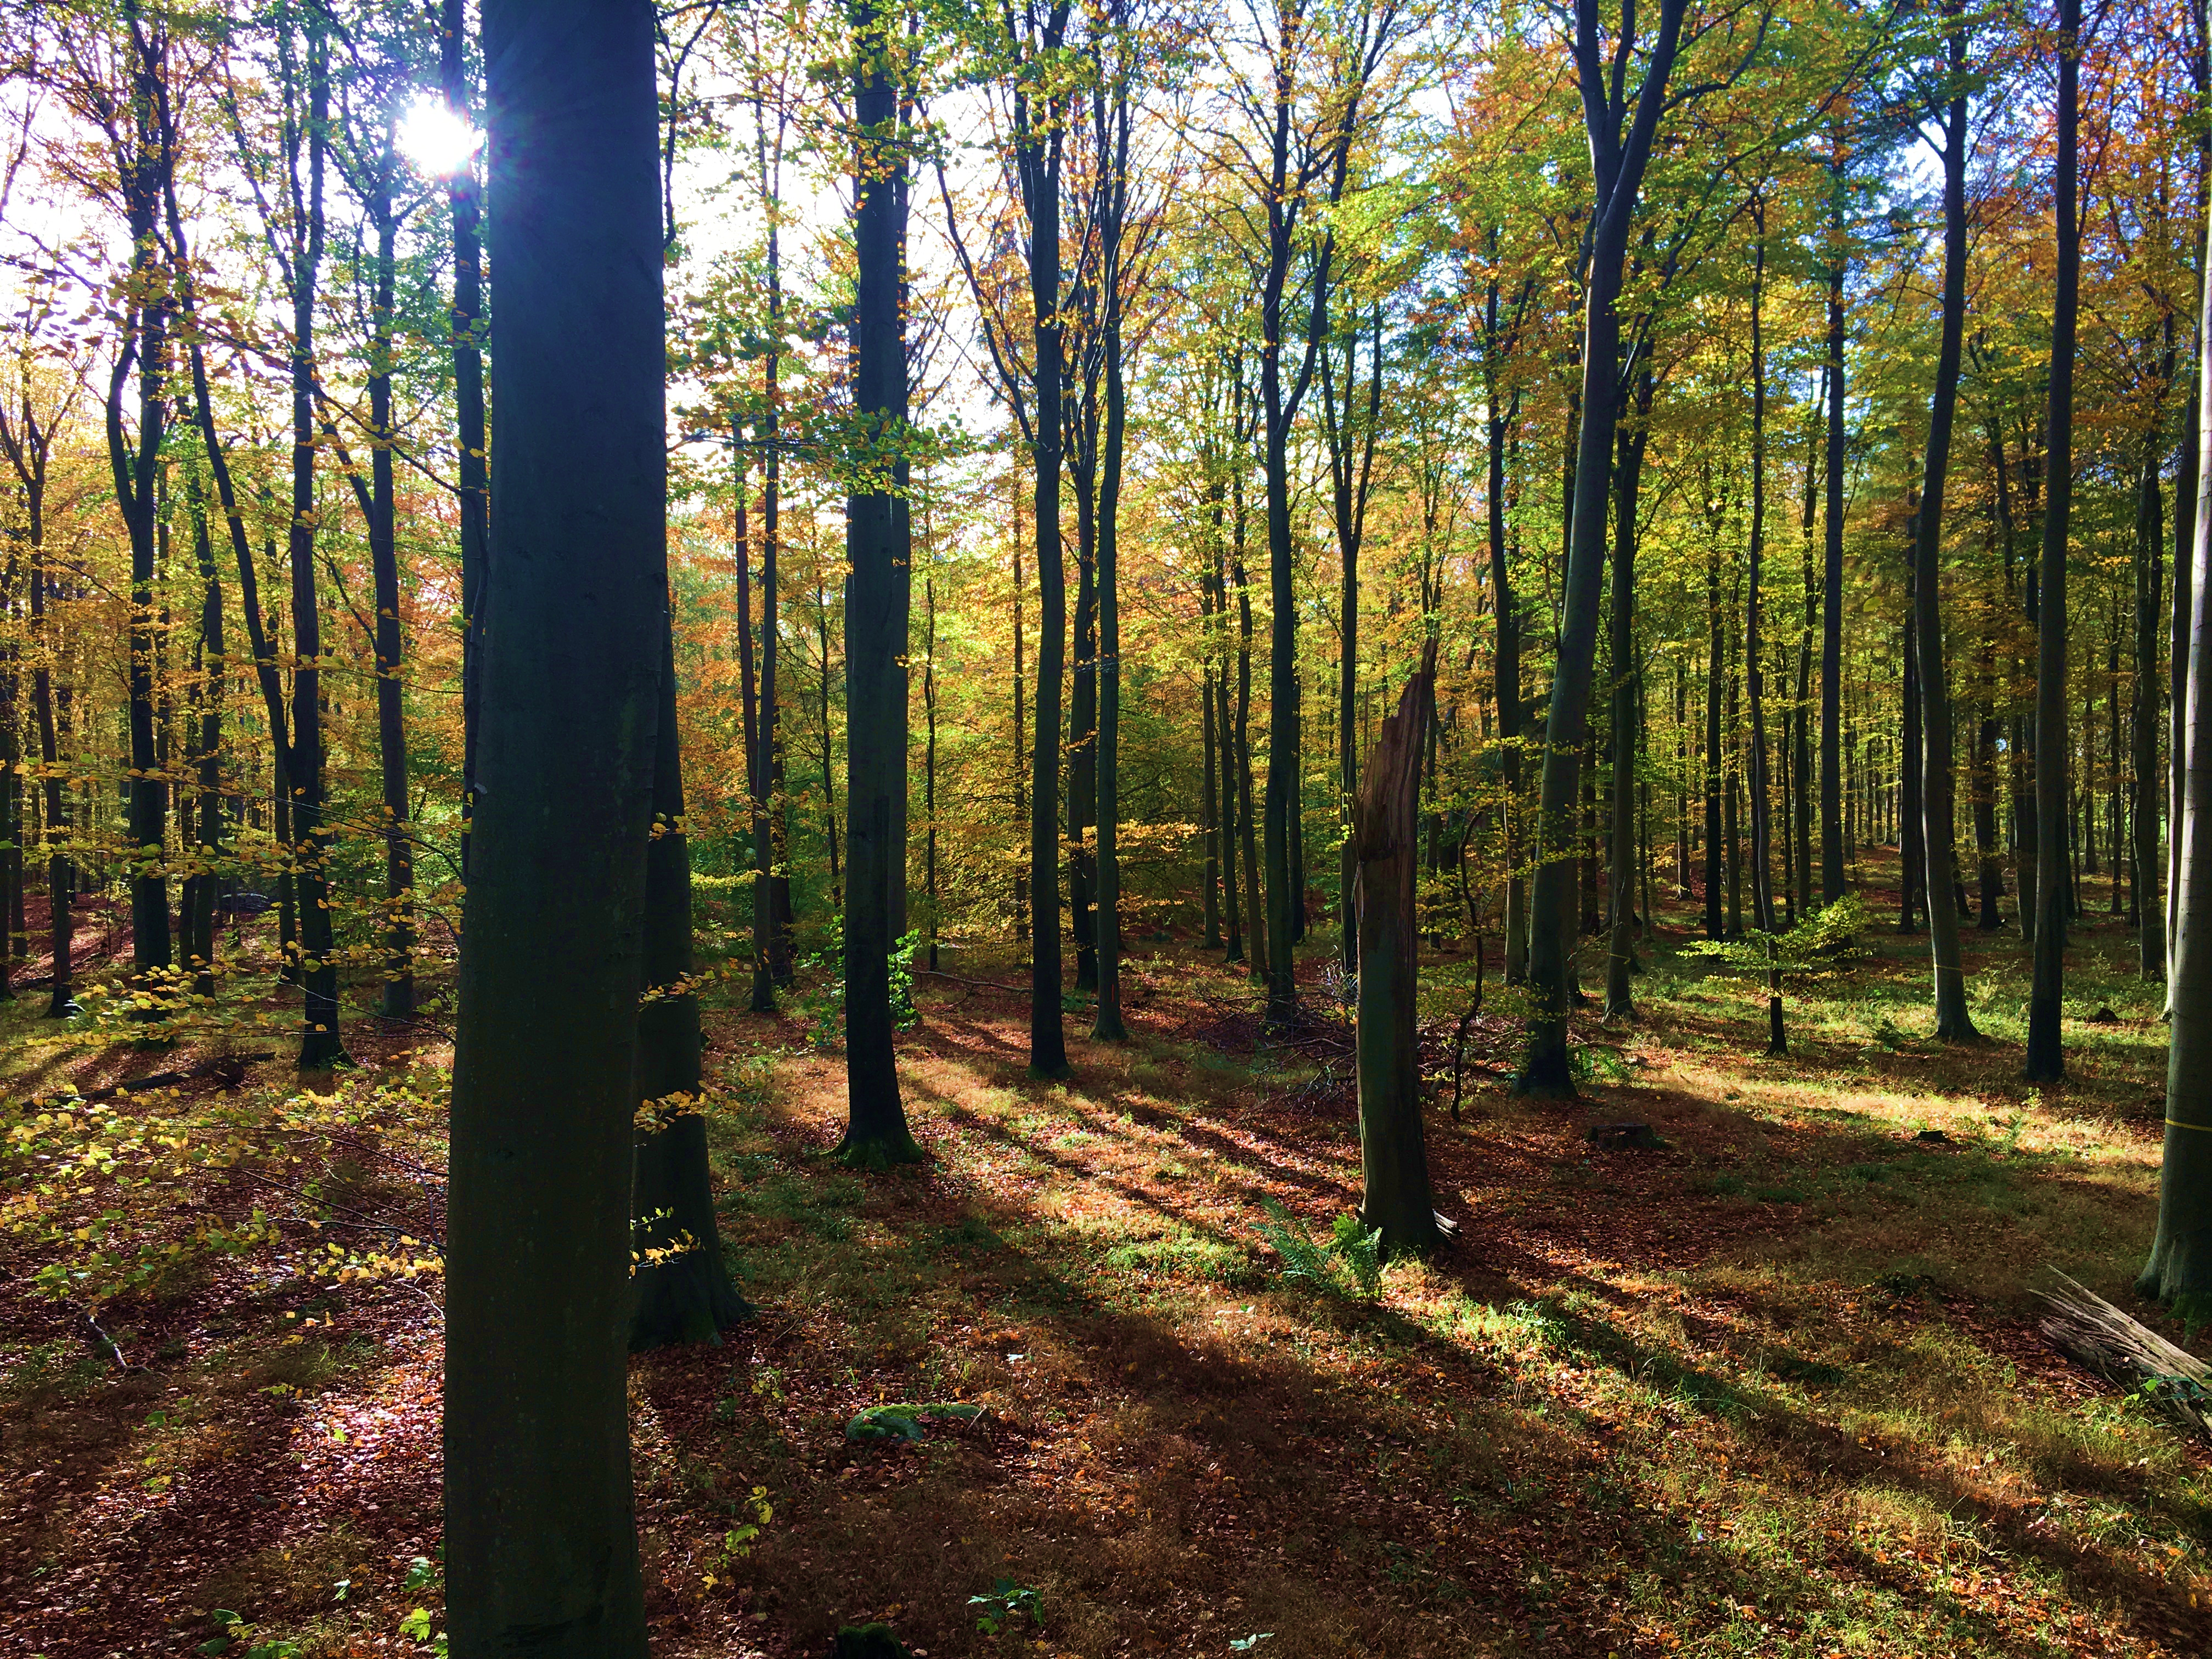
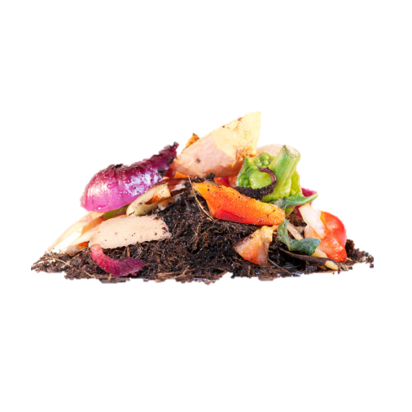
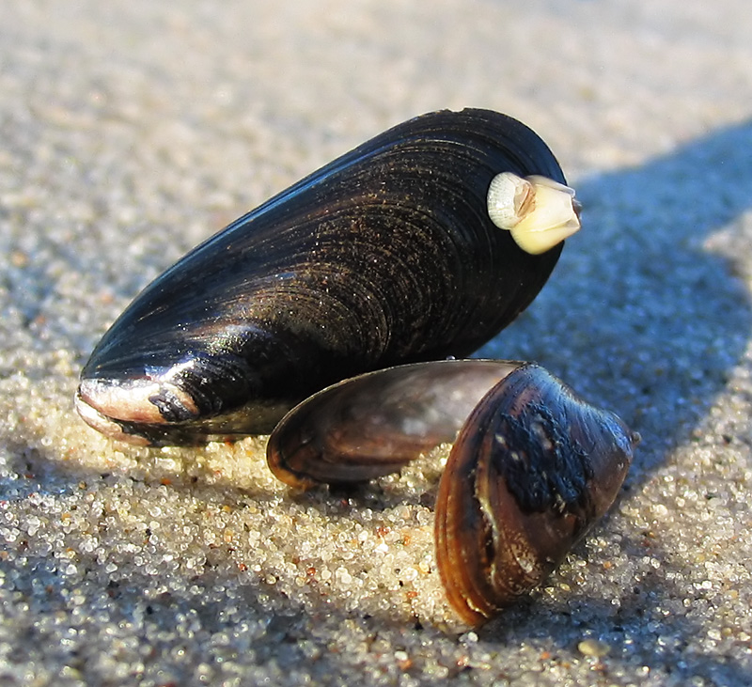
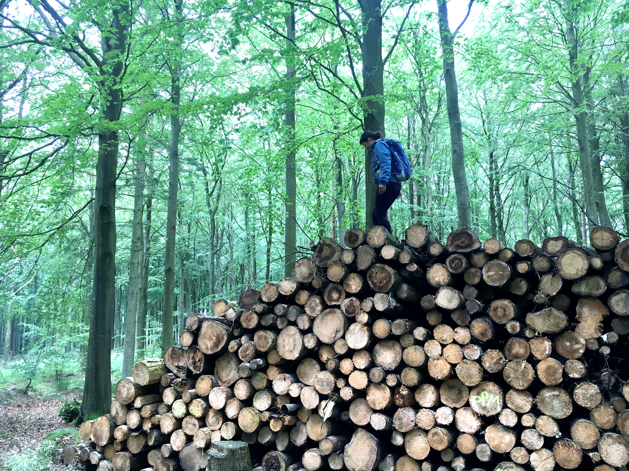
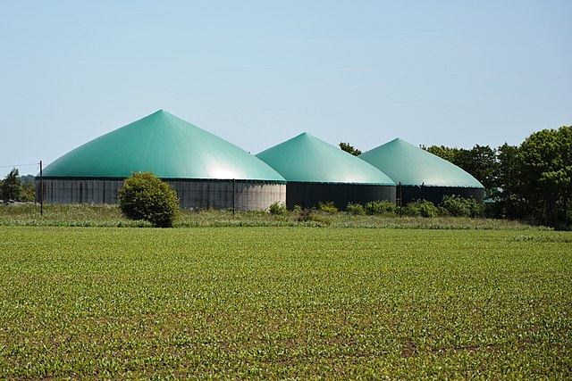
Der er otte kategorier af parametre i et scenarie
AREALANVENDELSe
LANDBRUG
FODER-SAMMENSÆTNING
SKOVBRUG
HAVBRUG
ADFÆRD
FORBRUG AF MATERIALER
BIOGASANLÆG

Slide 9
AREALANVENDELSE
Tre jordbundstyper
Organogen jord med 6-12% kulstofindhold (OC6)
Organogen jord med over 12% kulstofindhold (OC12)
Råjord – både leret og sandet (JB 1-12)
De organogene jorde kaldes ofte lavbundejorde og jo højere kulstofindhold, des større er udledning ved dyrkning.
Fire anvendelsesmuligheder
Produktionsskov – Høj CO2-lagring, men lav biodiversitet
Natur – Natur på naturens præmisser med høj biodiversitet
Landbrugsafgrøder – CO2-udledning og ingen biodiversitet
Bebyggelse og infrastruktur + Ikke klassificeret

Slide 10
Økologi
Hvor stor en andel af produktionen skal være økologisk?
Økologisk dyrkning af marker og dyreopdræt har et lavere udbytte per hektar.
Husdyr
%-vis ændring i antal husdyr relativt til i dag.
Halvering af køer reducerer udledningen med 2M ton CO2e
Halvering af svin reducerer udledningen med 0,7M ton CO2e
Halvering af fjerkræ reducerer udledningen med 0,008M ton CO2e
Afgrødesammensætning på markerne
Skal der dyrkes korn (foder), raps (biobrændsel), grøntsager (mad til mennesker) osv.?
Hvis en afgrøde er i underskud ift. efterspørgslen vil modellen skrue op for importen.
LANDBRUG

Slide 11
Import af foder
I dag importeres 27% af dyrefoderet i Danmark (primært sojaskrå fra Tyskland, Argentina og Brasilien)
Hvor stor en importandel skal vi have i 2030 og 2050?
Erstatning for import
Hvis man skruer ned for importen af foder, skal dette foder erstattes med andre produkter.
Det kunne f.eks. være korn, kartofler, bælgsæd, tang, græs, mm.
FODERSAMMENSÆTNING

Slide 12
Foryngelse af skov
I produktionsskove bliver der hvert år fældet træ, som erstattes af ny skov.
Det antages, at der i dag forynges 0,5% af skovarealet hvert år.
Skovtyper
Der er forskellige kombinationer af træer man kan vælge når en skov forynges eller der bliver plantet ny skov:
Type I: Blandet løv med indblanding af nål (Høj CO₂ lagring på den lange bane)
Type II: Hurtigvoksende kultur, ½ douglasgran og ½ rødgran med lærk (Høj CO₂ lagring på både kort og lang bane)
Type III: Løv, eg eller bøg (Høj CO₂ lagring på den lange bane)
Type IV: Hurtigvoksende kultur, bøg eller eg med poppel (Høj CO₂ lagring på den korte og lange bane)
Type V: Naturlig tilgroning (lav CO₂ lagring, men højt niveau af biodiversitet)
SKOVBRUG

Slide 13
Havareal
Danmark har en lang kyststrækning, som på nuværende tidspunkt i meget lav grad udnyttes til produktion af tang og muslinger.
Hvor mange hektar musling og tangproduktion vil vi have i fremtiden?
Potentialer
Ifølge en rapport fra Aarhus Universitet er potentialet for muslinger:
74.000 ha sikkert potentiale
135.500 ha potentiale, hvis man tager de usikre områder med i beregningerne
Ifølge en rapport fra DTU er potentialet for tangproduktion i Danmark på 800 ha.
HAVBRUG

Slide 14
Køderstatning
Vil planteprotein, muslinger, tang og kunstigt kød overtage markedsandele fra animalsk kød fra husdyr?
Madspild
Hvor stor en andel madspild hos forbrugere og i servicesektoren kan vi forvente i fremtiden?
ADFÆRD

Slide 15
Forbrug til materialer, kemi eller eksport
Hvor stor en andel af disse materialer skal i fremtiden bruges til andet end energiproduktion?
Halm
Rapsolie
Pil & poppel
Træ til energi
Have/parkaffald
Bioaffald
FORBRUG AF MATERIALER

Slide 16
Udnyttelsesgrad
I dag bliver 23% af det producerede gylle og 38% af vores spildevandsslam udnyttet til biogas.
Hvor stor en andel bliver udnyttet i 2030 og 2050?
Andre input i biogasanlægene
Bioaffald, industriaffald, halm, græs, mm. kan også bruges som input i biogasanlæg.
Hvor mange ton af disse andre input skal vi fodre vores biogasanlæg med?
Bemærk at både mængden af tørstof og energiafgrøder i blandingen skal holde sig under 13%.
Bemærk at 1% af det nuværende input i biogasanlæggene er formegentlig er glycerin fra fossile kilder.
BIOGASANLÆG

Slide 17
Find resultaterne i resume-arket
I resume-arket kan man finde grafer over:
Arealanvendelse
Udledning af drivhusgasser
Afgrødefordeling i landbrugsjord
Potentiale til energianvendelse (både i PJ og i ton tørstof)
Import og eksport af biomasse
Forbrug af biomasse

Slide 18
SAMMENLIGNING AF SCENARIER

Slide 19
Sammenlign forskellige scenarier
Åben sammenligningsarket
Vælg scenarieark
Sammenlign resultaterne
Sammenligningsarket skal være i samme mappe som scenariefilerne
Gå til fanen Scenarier
Skriv navnene på scenariefilerne i kolonne A
Importer data
Gå til fanen resume
Her er resultaterne fra de forskellige scenarier samlet

Slide 20
Eksempler på scenarier

Slide 21
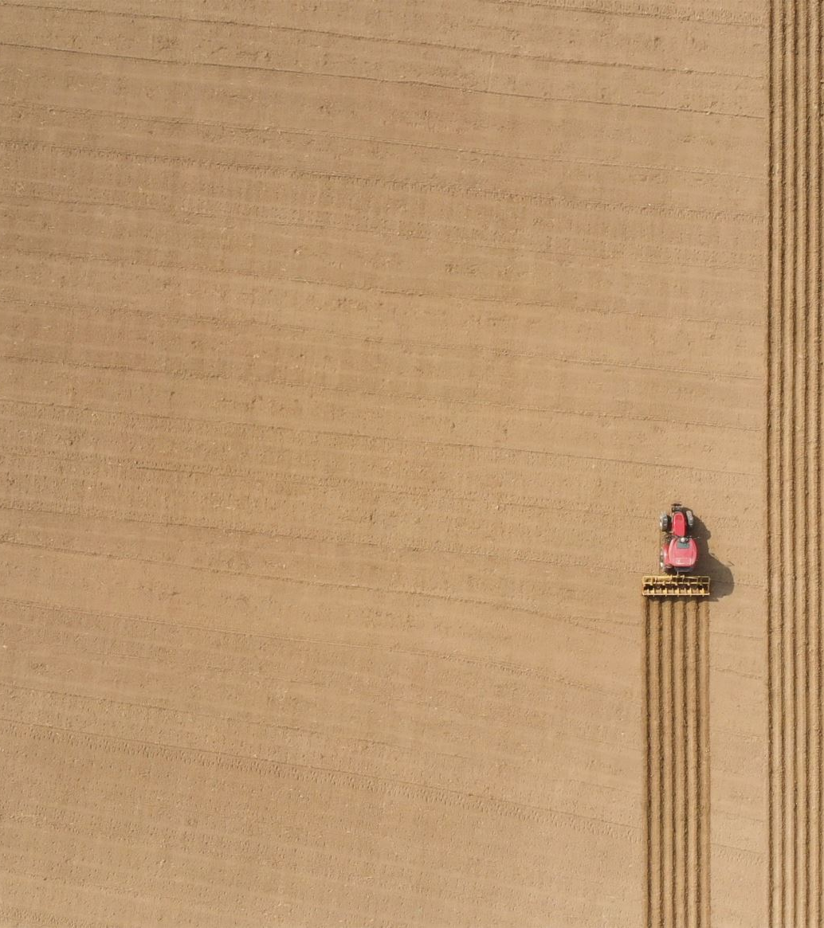
MÅLSÆTNINGER I SCENARIERNE
Reduktion af drivhusgasser:
70% i 2030 ift. 1990
100% i 2050
Reduktion af foderimport
50% i 2030 ift. 2019
100% i 2050
To scenarier:
Teknologi-optimistisk
Teknologi-uafhængigt

Slide 22
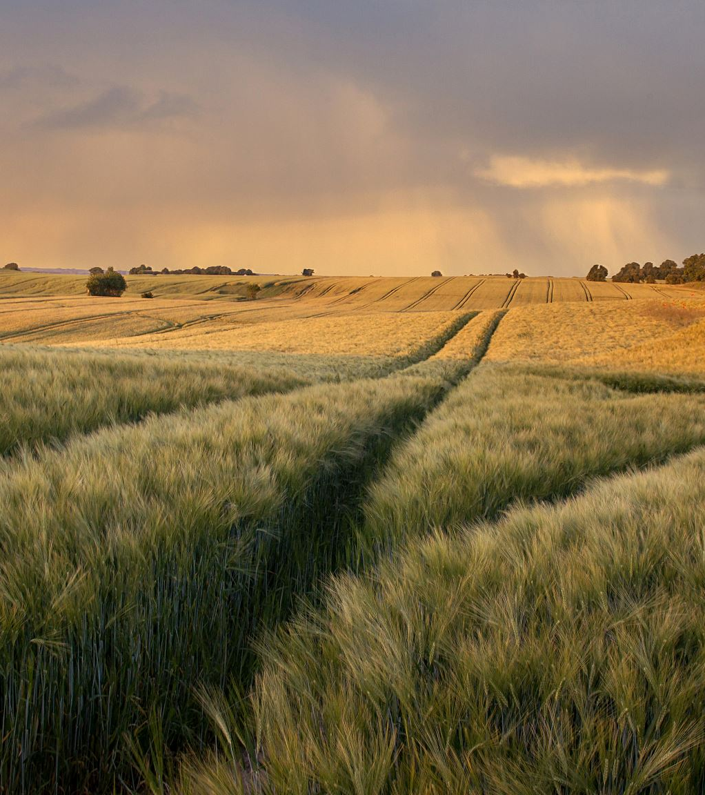
FORSKELLIGE VIRKEMIDLER TIL AT NÅ MÅLENE
Virkemidler | TekOpt | TekUaf | TekOpt | TekUaf
 | 2030 |  | 2050
Hektar organogene jorde omlægges fra landbrug til natur (ift. 2019) | 100.000 | 100.000 | 178.700 | 178.700
Hektar alm. landbrugsjord omlægges til skov (ift. 2019) | 160.000 | 200.000 | 440.000 | 400.000
Andel hurtigtvokesnde skovtyper i den nye skov | 100% | 100% | 60% | 80%
Reduktion i bestanden af svin og køer (ift. 2019) | 0% | 15% | 0% | 30%
Udbyttestigning af halm og afgrøder (ift. 2019) | 7% | 0% | 15% | 0%
Halmopsamling af totalt halmudbytte | 80% | 60% | 90% | 60%
Andelen af landbrugsarealet der går til foder | 73% | 68% | 78% | 67%
Importeret kraftfoder erstattes af | Græsprotein, roer, muslinger, tang og rapskager (overskud fra produktion af rapsolie)
Andelen af gylle, spildevandsslam og dybstrøelse der går til biogas | 75% | 50% | 90% | 75%
Ton halm, der går til biokul i et pyrolyseanlæg. | 2,4 mio. | 0,5 mio. | 2,6 mio. | 1 mio.

Slide 23
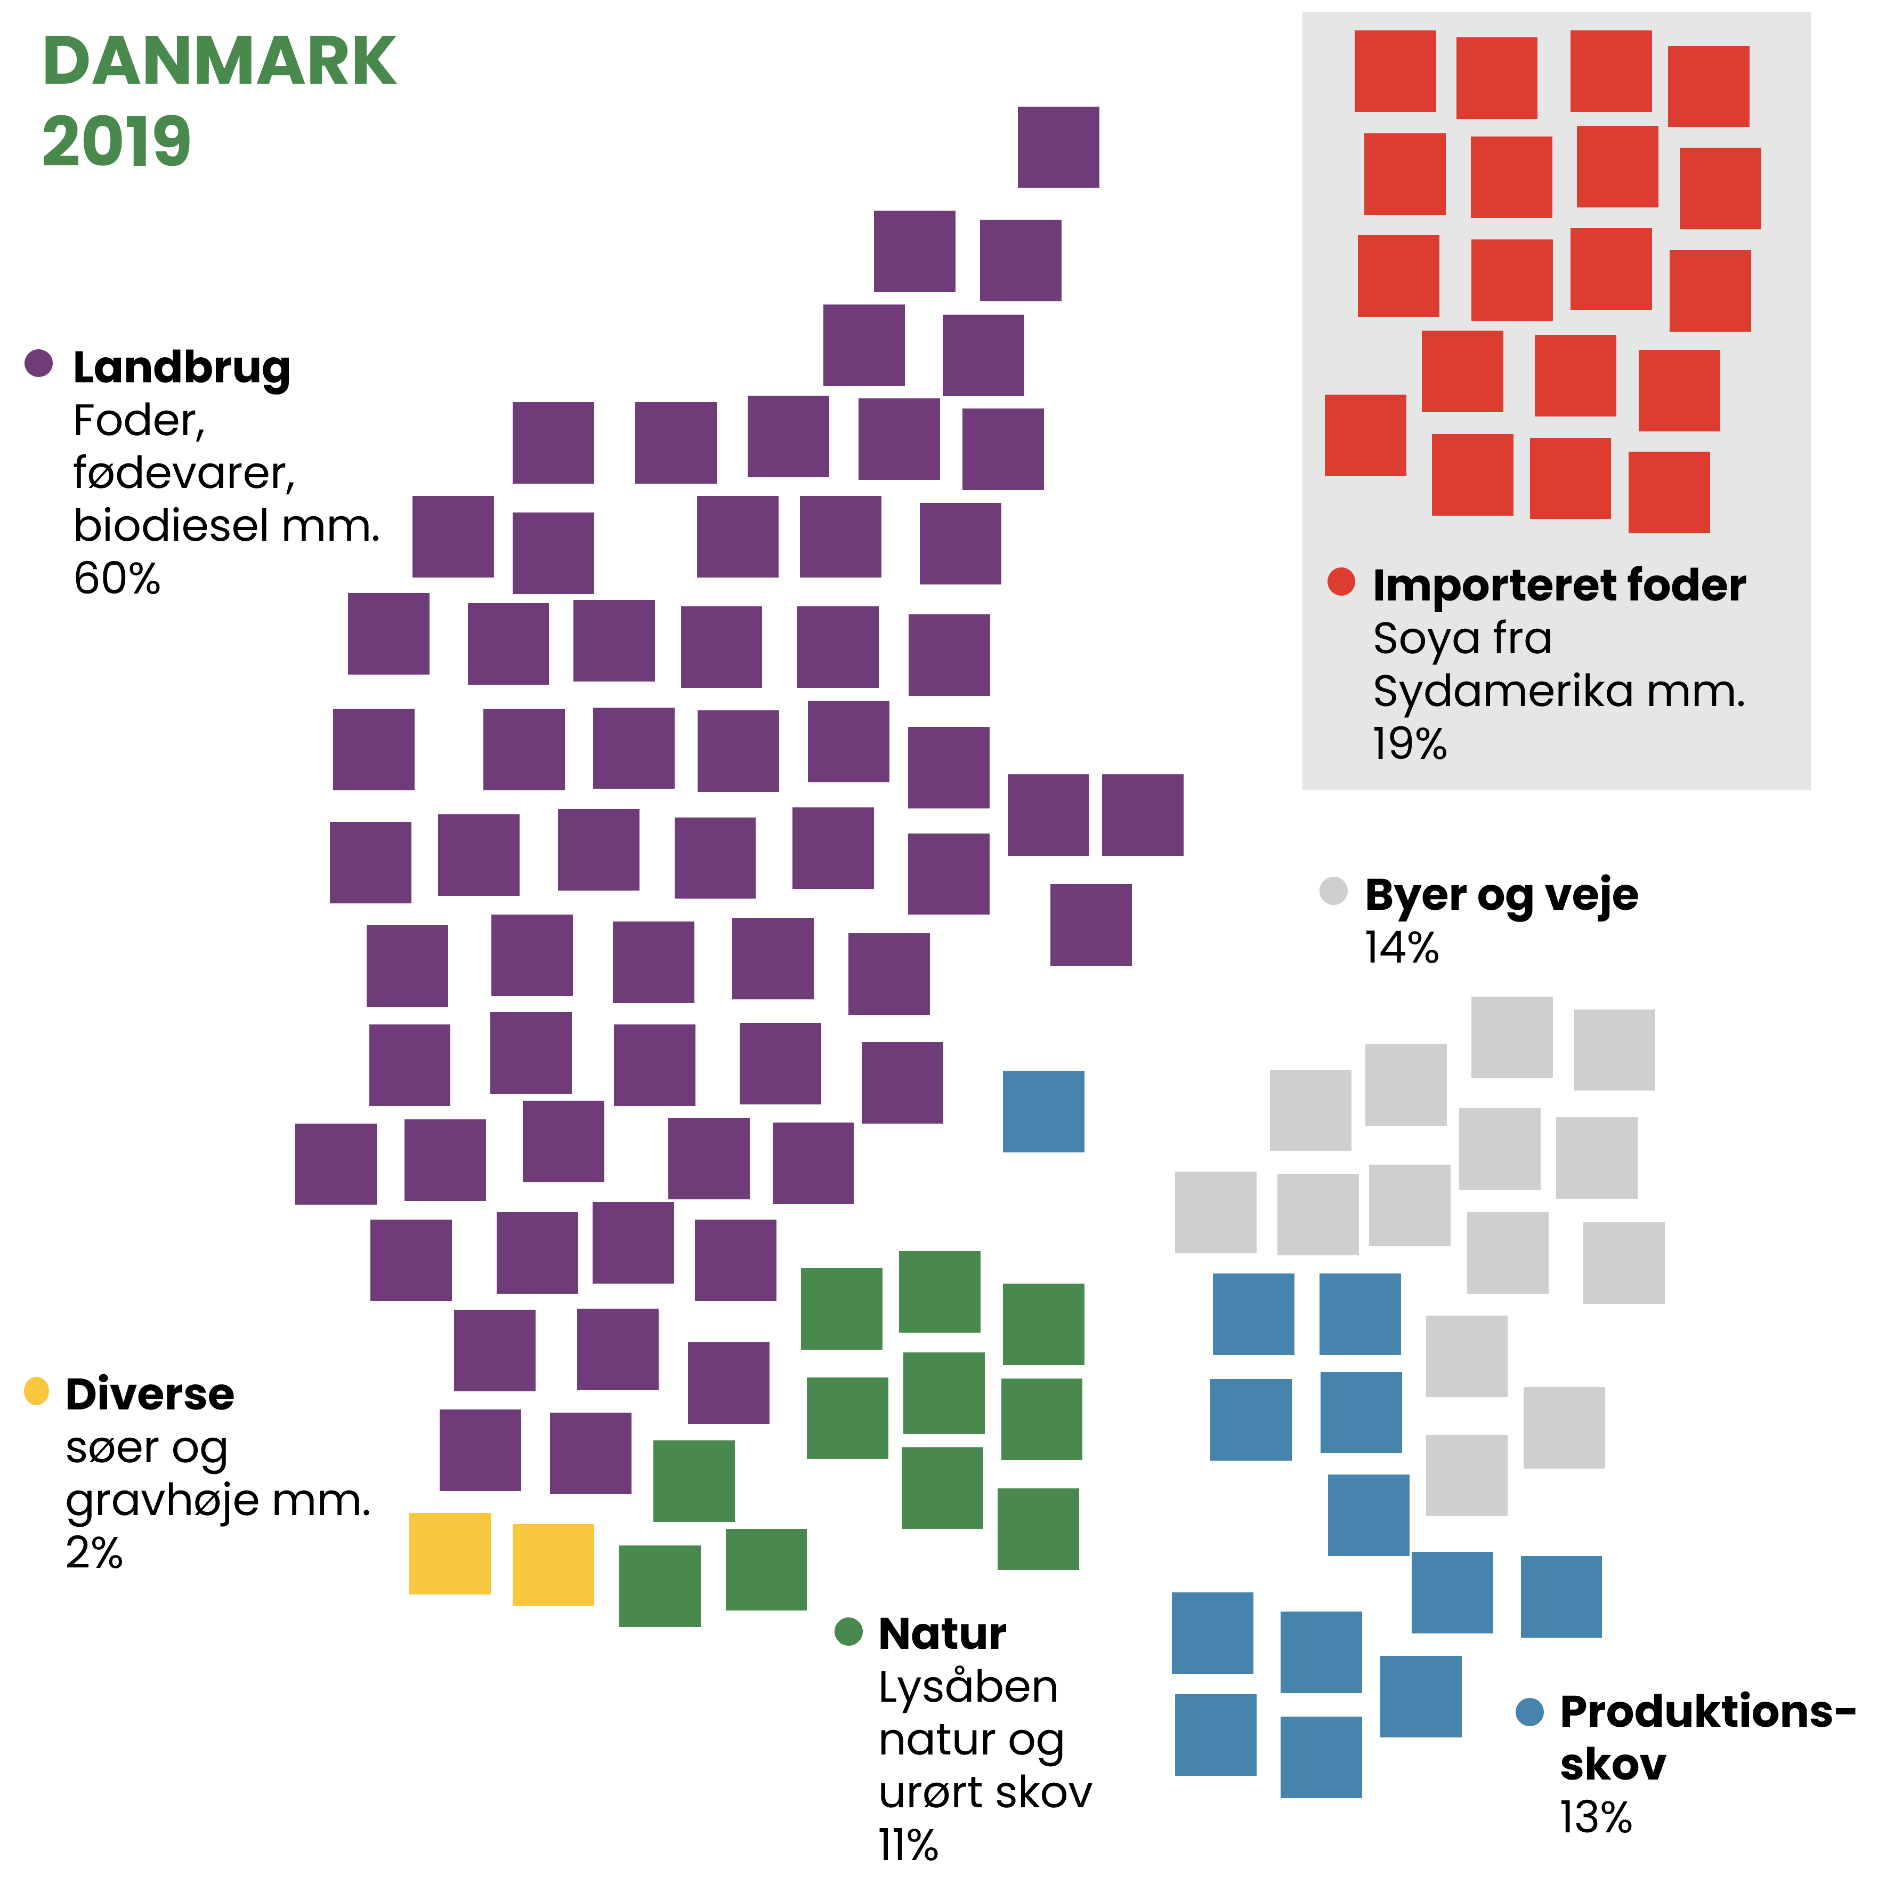
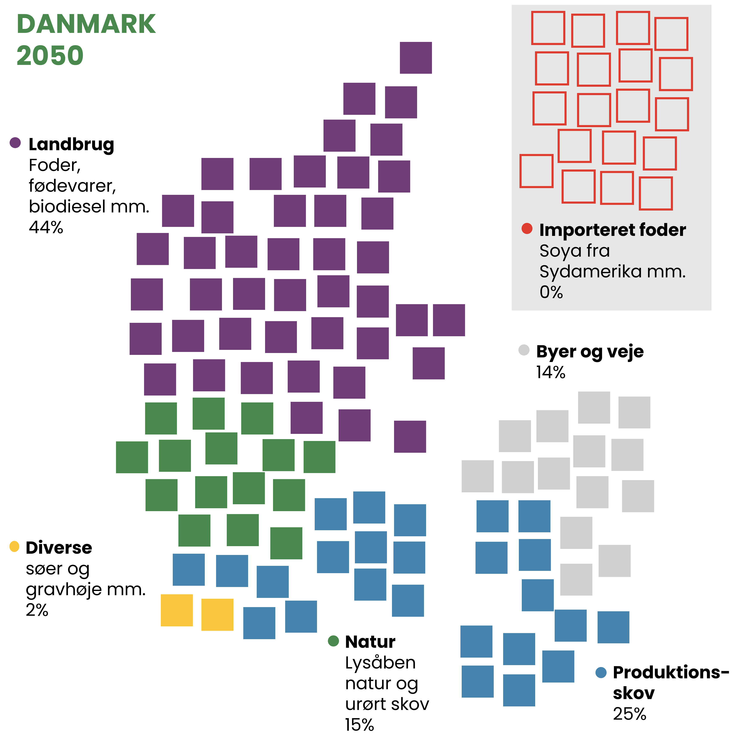
ET NOGET ANDET DANMARKSKORT

Slide 24
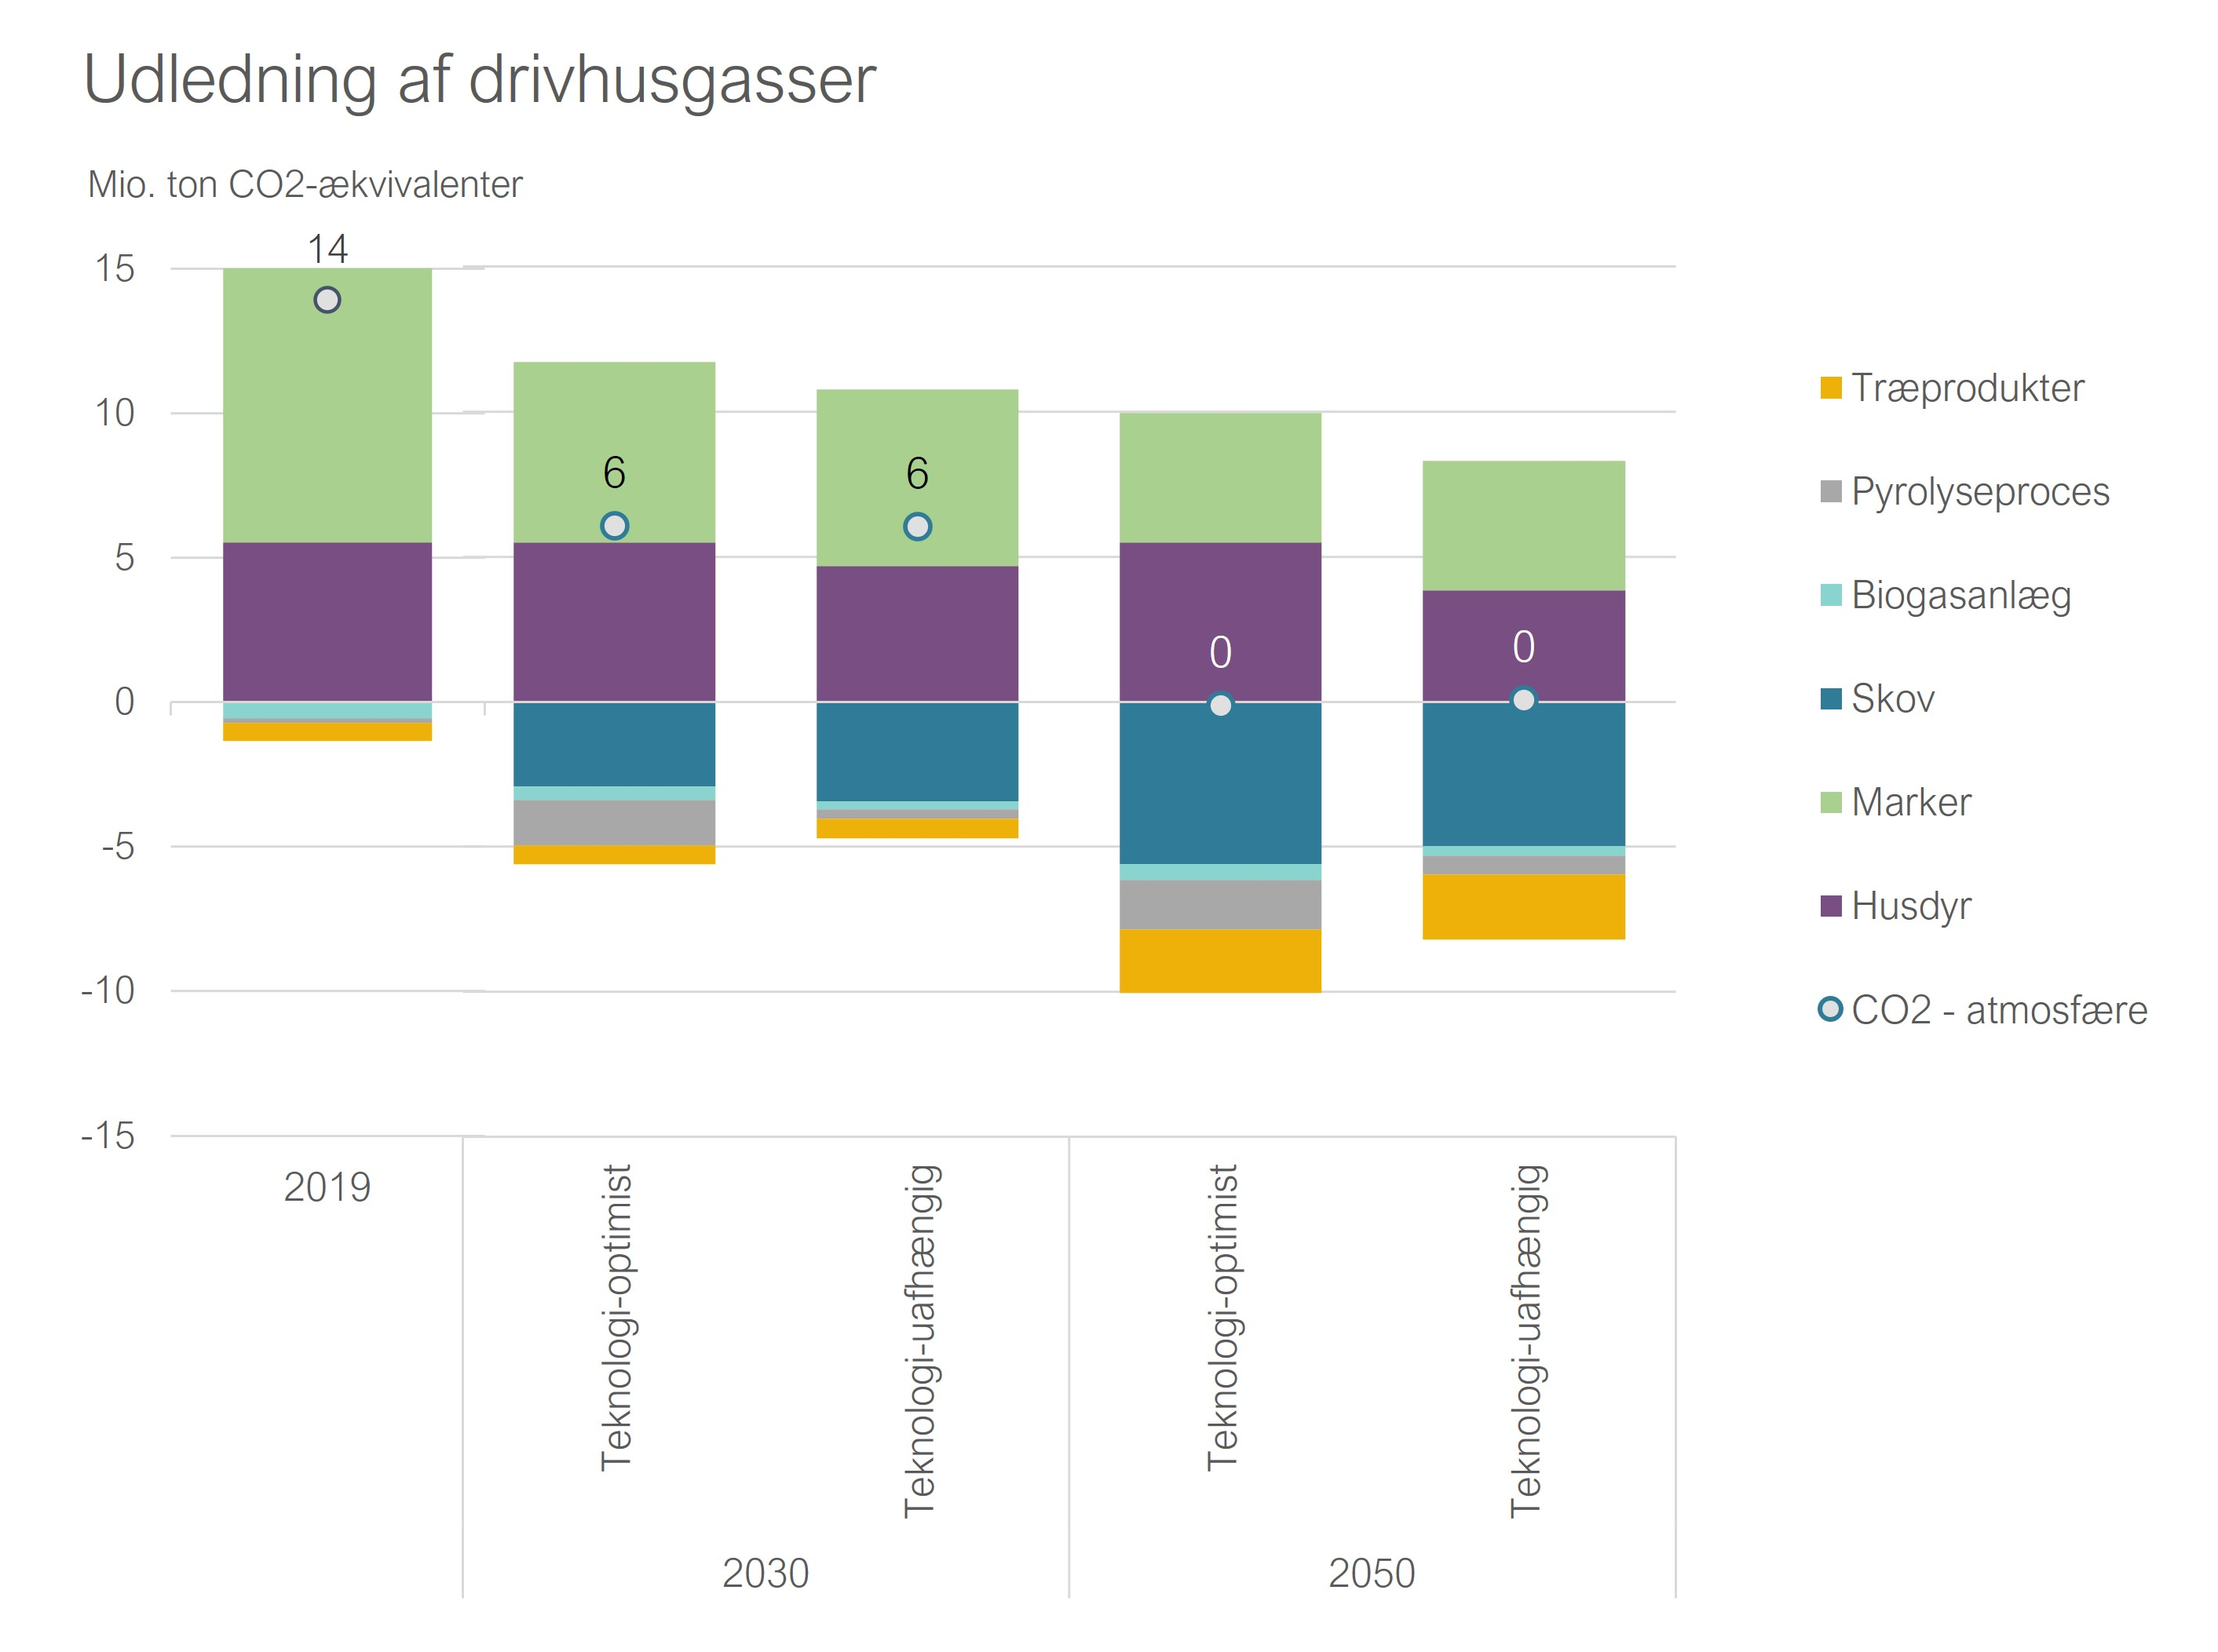
ET drivhusgas-neutralt landbrug

Slide 25
ØVELSER

Slide 26
Lav en scenariefil
Åben DK-BioRes
Åben 31AugBlank
Gå igennem de følgende opgaver

Slide 27
AREALANVENDELSE
Opgave 1
Lavbundsjorde udleder store mængder drivhusgasser når de dyrkes og egner sig dårligt til skov.
Omlæg yderligere 46.500 ha CO6 areal i 2030 og 93.000 haCO6 areal i 2050 fra landbrug til natur
Omlæg al resterende OC12 areal fra landbrug til natur. I tabellerne til højre kan man følge med i hvor meget areal der er er dedikeret til forskellige anvendelser.
Opgave 2
Danmark har en målsætning om 1.075.000 ha skov i 2065 i dag har vi 435.000 ha.
Omlæg alm. landbrugsjord til skov så vi i 2030 har 750.000 ha og i 2050 har 1.000.000 ha skov

Slide 28
Opgave 3
Juster mængden af økologiske afgrøder så der i 2030 er 15% og i 2050 er 20%. (Bemærk at økologi-andelen for svin, kør og fjerkræ er sat til at følge økologiandelen i afgrøder. Dette kan man bare overskrive)
Reducér mængden af husdyr med 5% i 2030 og 20% i 2050.
Indfør en udbyttestigning på 15% på halm og 7% på afgrøder i begge år.
Med færre husdyr kan vi nøjes med mindre korn. Nedjustér mængden af areal brugt til korn med 11%-point i 2030 og 17%-poin i 2050 i både øst og vest Danmark (brug negativt fortegn).
Fordel de 11%-point og 17%-point i kategorierne bælgsæd, raps, græs, grøntsager og roer, så kolonnerne summerer til nul.
LANDBRUG

Slide 29
Opgave 4
Import af foder i landbruget er temmelig upopulært, og mange landmænd er i gang med at omlægge til hjemmedyrket foder.
Nedjustér foderimporten til 20% i 2030 og 10% i 2050.
Det importerede foder erstattes i 2030 af lige dele korn, bælgsæd, roer og græs, og i 2050 af 50% græs og 25% hhv. bælgsæd og roer.
Ude i Resume, kan man holde øje med om modellen begynder at importere f.eks. korn eller roer, hvis vi ikke dyrker nok lokalt.
Husk at genberegn for at opdaterer graferne (Ctrl + Alt + F5 eller under Data > Refresh All)
FODERSAMMENSÆTNING

Slide 30
Opgave 5
I skov-sammensætningen handler det om at finde en balance mellem biodiversitet og CO2-opdag.
Undersøg hvad CO2-optaget fra skovbruget er med en flad fordeling mellem de forskellige skovtyper. (CO2-optaget kan findes under Resume)
Hvor meget påvirker det CO2-optaget hvis man ændrer skovsammensætningen til 80% skovtype 2 og 20% skovtype 5?
SKOVBRUG

Slide 31
Opgave 6
I dag udnytte vi langt fra hele Danmarks potentiale til at dyrke muslinger og tang.
Det sikre potentiale for muslinger er:
74.500 ha i Vest- og 1.600 ha i Østdanmark
Der er et samlet potentiale for muslinger er:
108.400 ha i Vest- og 27.000 ha i Østdanmark
Potentialet for tang er:
600 ha i Vest- og 200 ha i Østdanmark
Indfør havbrug så vi udnytter 50% af det sikre muslingepotentiale i 2030 og 75% af det fulde potentiale i 2050.
Indfør tangproduktion så vi udnytter 50% ad Danmarks tangpotentiale i 2030 og 100% af potentialet i 2050.
HAVBRUG

Slide 32
Opgave 7
Plantealternativer til kør er så småt ved at finde vej til forbrugernes indkøbskurve, og i de nye klimakostråd anbefaler sundhedsstyrelsen at vi danskere reducerer vores kødforbrug med 65% (fra 1 kg til 350 g kød per uge)
Juster kødforbruget så vi i 2030 erstatter 20% af kødet med planteprotein
Juster kødforbruget så vi i 2050 erstatter 40% af kødforbruget med planteprotein, 2,5% med hhv. muslinger og tang og 20% med Kunstigt kød.
Justér så madspildet hos forbrugerne reduceres til 10% i 2030 7% i 2050.
Justér så forbrugerne sorterer 50% af bioaffaldet i 2030 og 90% af bioaffaldet i 2050.
Justér så service sektoren undgår 15% af madaffaldet i 2030 og 50% i 2050.
ADFÆRD

Slide 33
Opgave 8
I fremtiden kan biomassen potentielt bruges til andre produkter f.eks. tøjfibre, træfiberisolering, biogødning mm.
Udtag 10% af energitræet i 2030 og 40% i 2050 til byggematerialer
Udtag 20% af have/parkaffald og bioaffald til biogødning i både 2030 og 2050.
Udtag 2% af halmen til tøjfibre i 2030 og 10% i 2050.
FORBRUG AF MATERIALER

Slide 34
Opgave 9
Der er et stort uudnyttet biogas-potentiale i gyllen fra vores husdyrproduktion.
Skaler udnyttelsesgraden af det animalske gylle så 90% bruges i biogasproduktionen
Skaler op så 50% af dybstrøelsen og 20% af den brune saft udnyttes til biogas. (Brun saft er et restprodukt der kommer når man laver græs til græsprotein i bioraffinaderier)
Opgave 10
Al det resterende potentiale af forskellige affaldstyper fyldes i biogasanlæggene.
Prøv at maksimér mængden af biogas, der kan laves ved at tilføre halm og græs, uden at tørstofindholdet eller andelen af energiafgrøder overstiger 14%. Bemærk at græs er mere fugtigt end halm, men halm er ikke en energiafgrøde.
BIOGASANLÆG

Slide 35
Opgave 11
Gem den scenariefil du har arbejdet i
Åben Sammenligningsværktøjet
Sammenlign resultaterne fra dit øvelsesscenarie med scenarierne:
Business As Usual (BAU)
Biomassescenarie
Sammenligning af scenarier

